Slide 1
TEMA 2
O SOFTWARE DUN SISTEMA INFORMÁTICO

Slide 2
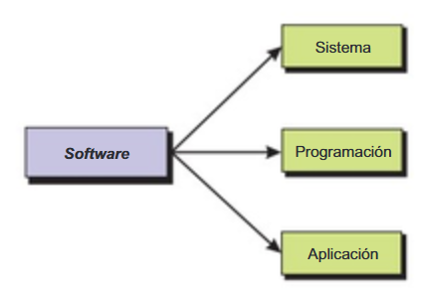
CLASIFICACIÓN DE TIPOS DE SOFTWARE
En base a súa dispoñibilidade:
SOFTWARE PROPIETARIO: Hai que pagar unha licenza para poder usalo
SOFTWARE LIBRE DE CÓDIGO ABERTO / OPEN SOURCE / GPL: Linux
Permite que o usuario cree novas maneiras de interactuar co sistema, novos códigos: Compiladores, Depuradores
SOFTWARE LIBRE / FREEWARE / BSD. É gratis o seu uso, pero non é de código abto: Virtual Box
Permiten ao usuario realizar tarefas específicas: Follas de cálculo, Programas de deseño..

Slide 3
Outra CLASIFICACIÓN DOS TIPOS DE SOFTWARE
En base ao seu cometido:
Axuda ao usuario a interactuar co hardware do sistema informático: SO, Controladores / Drivers
Permite que o usuario cree novas maneiras de interactuar co sistema, novos códigos: Compiladores, Depuradores
Permiten ao usuario realizar tarefas específicas: Follas de cálculo, Programas de deseño..
Todos os sistemas informáticos precisan dun SO para funcionar: Windows, Linux, Android, MAC OS
Os drivers (ou controlador) é un pequeno software/programa/aplicación, que fai de intérprete entre un dispositivo de hardware periférico e o SO. Cando engadimos un novo dispositivo, este ten que vir co seu propio intérprete para o SO que corresponda. Hoxe en día a maioría xa son Plug & Play, polo que non requieren dunha instalación adicional, se non que ao enchufar xa o fan eles automáticamente, sen necesidade de intervención do usuario.

Slide 4
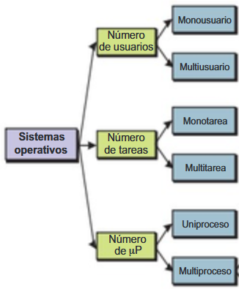
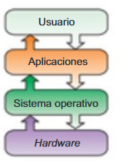
FUNCIÓNS DO SISTEMA OPERATIVO
Xestionar os recursos de hardware, para atender as necesidades das aplicacións que precisa o usuario.
Xestionar a memoria de xeito eficiente: RAM, CACHÉ, BUFFER
Xestionar os erros que poidan darse
Secuencia tarefas
Protexe o sistema
TIPOS DE
SISTEMAS OPERATIVOS
Algúns equipos informáticos, p ex. os PC poden funcionar con distintos SO. Podemos instalar un ou outro, ou varios. Noutros casos veñen integrados no equipo e non poden cambiarse, p. ex Android.

Slide 5
REQUISITOS DE HARDWARE DO SO
SO | CPU | RAM | Disco duro | Gráfica
Windows 10 (64 bits) | 1 GHz | 2 GB | 20 GB | 800 x 600
Windows 11 | 1 GHz / 2 núcleos | 4 GB | 64 GB | 1280 x 720 (HD)
Linux Lite | 1 GHz | 768 MB | 8 GB | 1024 x 768
Exercicio: Comprobar se cumple os requisitos de Windows 11 e de Linux Lite o noso ordenador.

Slide 6
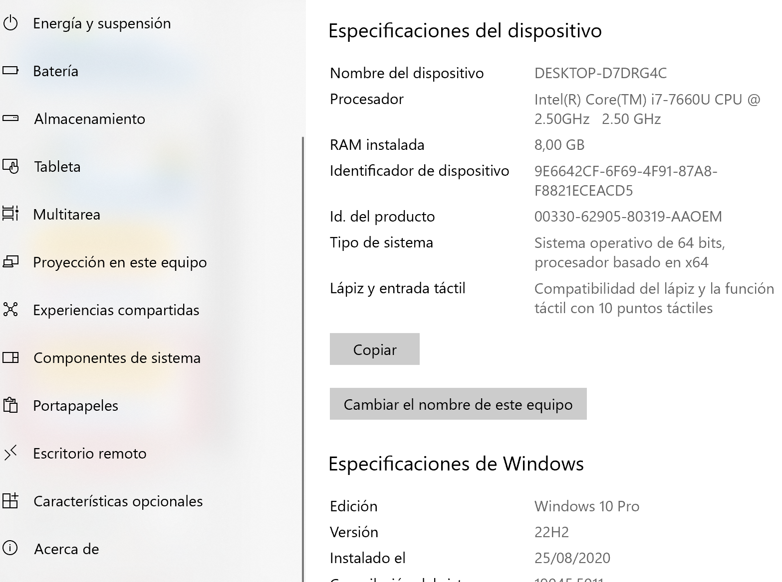
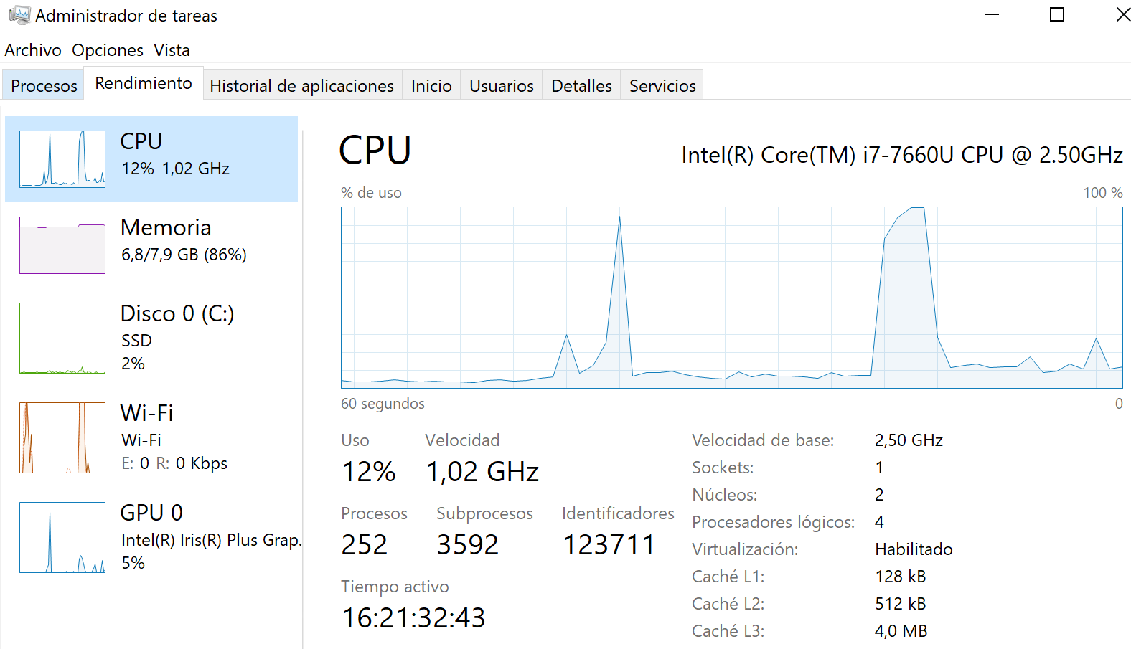
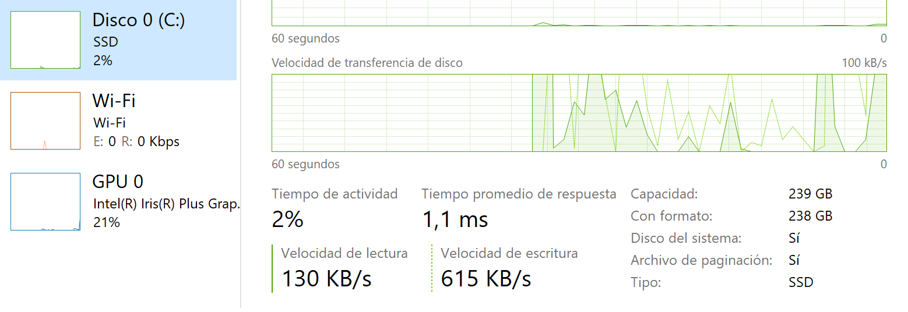
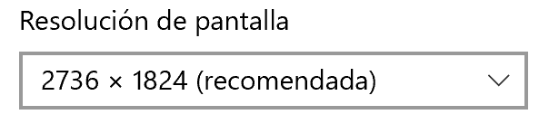
Configuración -> Sistema -> Acerca de
Administrador de tareas (CTrl + Shift + Esc)
Configuración -> Sistema -> Pantalla
(A recomendada é a máxima que admite)

Slide 7
FASES DA INSTALACIÓN DUN SISTEMA OPERATIVO CON USB EXTERNO PARA DUAL BOOT
1. Xestionar o disco duro do equipo. Crear unha partición para albergar o novo SO (Si queremos manter o outro SO).
2. Configurar a BIOS (BOOT MENÚ) para que ao encender o equipo arranque dende a unidade extraíble (USB, p.ex.) onde temos a imaxe do SO.
3. Execútase o programa de instalación
4. Solicita CONTRASINAL do ADMINISTRADOR do sistema. En Linux é sempre ROOT
5. Selecciónanse os componentes do software que son opcionais de instalar
6. A Bios ordena entón a copia de ficheiros do USB á partición do disco duro asignada
7. Introducir parámetros de rede para o novo SO
8. Instálase o ficheiro XESTOR DE ARRANQUE (GRUB en LINUX, BOOT MANAGER en WINDOWS)
9. Retirar USB e reiniciar para instalar actualización, plug-ins do navegador (engaden funcionalidades, como p ex Flash-Player para ver contidos multimedia ou JAVA para aplicacións interactivas), drivers dos dispositivos do equipo que non veñan no USB, ...
OLLO! Volver antes ao BOOT MENÚ, para indicar que xa non arranque dende o usb, se non dende o disco duro.

Slide 8
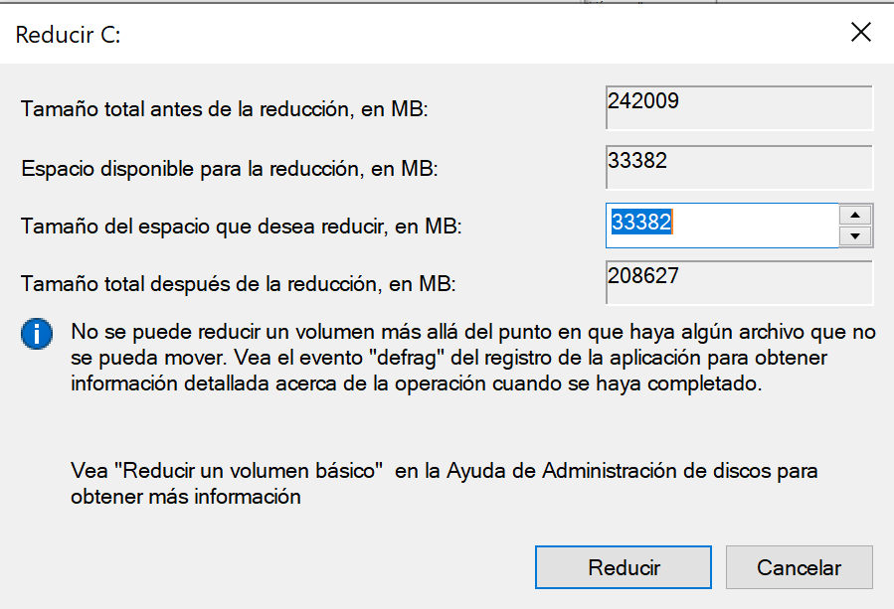
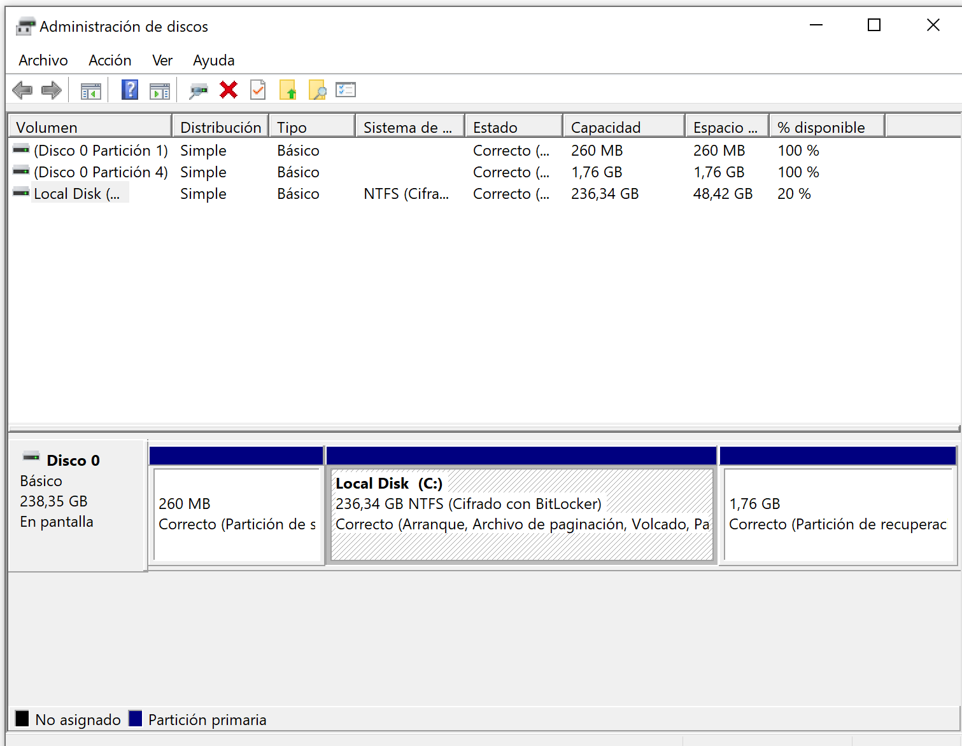
CREAR PARTICIÓN NO DISCO DURO PARA O NOVO SO A INSTALAR EN DUAL BOOT
1. Xestionar o disco duro do equipo. Crear unha partición para albergar o novo SO (Si queremos manter o outro SO).
PASO 2: Reducir volumen na partición desexada
PASO 1: Administración de discos en Windows
PASO 3: Dar nome á nova partición creada
P ex.: Windows 11
Pregunta: Chegaría este espazo que temos disponible no disco duro para instalar este SO?

Slide 9
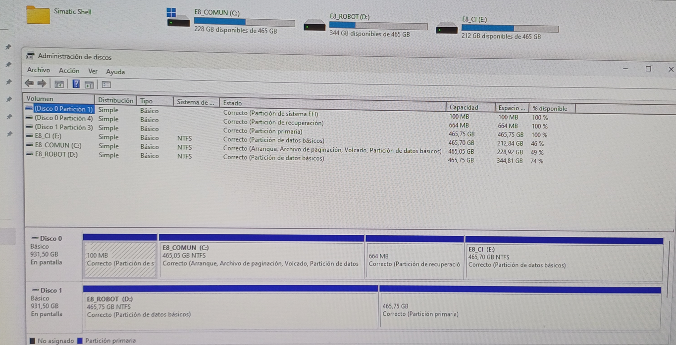
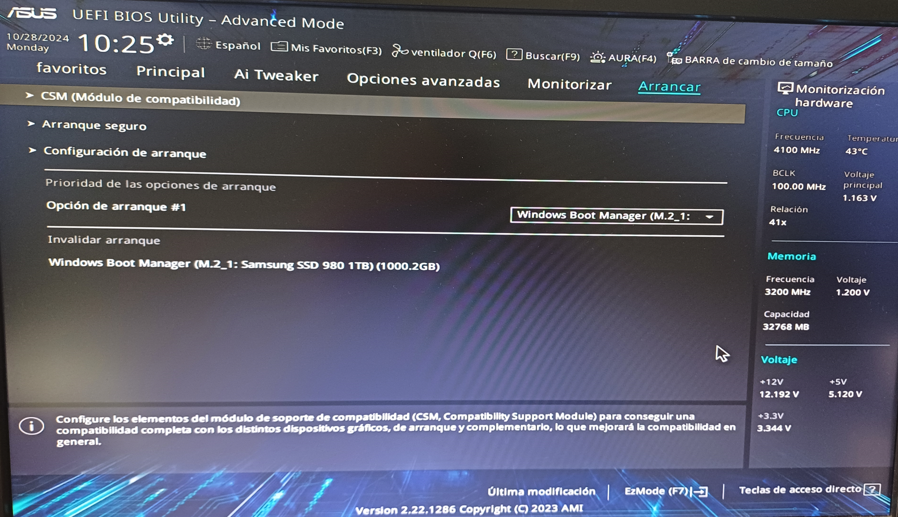
CREAR PARTICIÓN NO DISCO DURO PARA O NOVO SO A INSTALAR EN DUAL BOOT
Exemplo no PC da E8:
Administración de discos en Windows 11
Cando acendemos o equipo, éste pregunta con que SO queremos arrancar e danos uns segundos para elixir. Ao cabo deses segundos arranca o que está especificado na BIOS por defecto:
Neste caso o PC ten 2 discos duros. Nun deles creouse unha partición para albergar o SO Windows 10 para CI e no outro disco duro creouse tamén unha partición que alberta o SO Windows 10 para Robótica

Slide 10
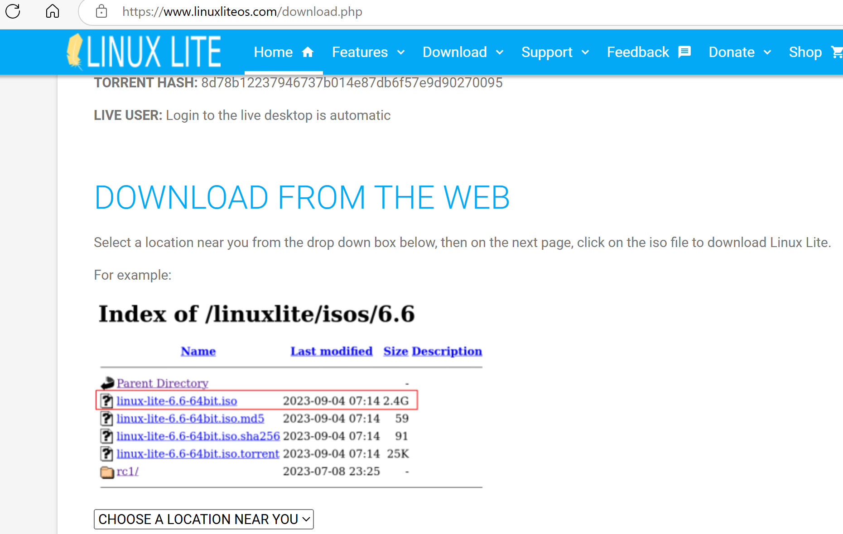
CREAR PARTICIÓN NO DISCO DURO PARA O NOVO SO A INSTALAR EN DUAL BOOT
2. Configurar a BIOS (BOOT MENÚ) para que ao encender o equipo arranque dende a unidade extraíble (USB, p.ex.) onde temos a imaxe do SO.
PASO 2: Descargar aplicación para crear USB booteable
https://etcher.balena.io/
(para Windows tamén podería ser Rufus)
PASO 1: Descargar imaxe ISO do SO
https://www.linuxliteos.com/download.php
PASO 3: Ter disponible un USB baleiro
Se ten algo gardado, ímolo perder porque se formatea
PASO 4: Modificar no boot menú, que o PC arranque dende o usb.
Iniciarase o proceso de instalación do SO no PC.
Ter en conta, que se temos varios SO instalados no PC, podemos elixir no arranque un ou outro. E o que elixamos usará todos os recursos de hardware dispoñibles no sistema.
Ollo! Co USB booteable, podemos arrancar o ordenador con un SO diferente (o da imaxe iso que empregramos para bootealo) e probalo, aínda que para un uso completo sería preciso instalalo no PC (opción que nos da ao arrancar). Coidado con empregar a partición creada para tal fin.

Slide 11
OUTRA OPCIÓN CON MENOS RISCO É CREAR UNHA MÁQUINA VIRTUAL NA QUE DESCARGAMOS UNHA IMAXE ISO DO SO
Desta maneira podemos probar un SO dentro doutro, ou empregar aplicacións deseñadas para un determinado SO, que non é o que temos instalado no noso equipo.
A diferenza principal cun DUAL BOOT, é que neste caso os recursos de hardware do SO virtual están acotados aos que se prescriban ao crear a máquina virtual. No caso de dual boot, o SO elixido no arranque fai uso de todos os recursos RAM e de tarxeta gráfica do equipo.
Outra ventaxa importante das máquinas virtuais é que se garda nunha carpeta, polo que podemos tela accesible dende calquera outro pc, co único requisito de que dispoña da aplicación de virtualización instalada.
Para crear unha máquina virtual, precisamos dun software específico. Por exemplo Virtual Box, que é gratuito e open source.
O 1º paso é descargar Virtual Box
En paralelo descargar ou ter disponible a imaxe .iso do SO que queremos virtualizar.
Os seguintes pasos descríbense na tarefa 3.

